Slide 1



כנסת ישראל
אפקטיביות אחרי פרסום "דקה לשמונה"
דצמבר 2018

Slide 2



מערך המחקר

Slide 3






מטרות ושיטה
קבלת תמונת מצב אחרי הפעילות הפרסומית של הכנסת על גבי הפלטפורמה של "דקה לשמונה"
מטרות
502 נדגמים בגילאי 18+ המהווים מדגם מייצג של האוכלוסייה היהודית הבוגרת
מדגם
דצמבר 2018
תאריך
שיטה
סקר אינטרנטי
דיוק התוצאות ברמת כלל המדגם ברמת בטחון של 95%, הוא % 4.4±
פער מובהק – מובהקות ב-95% | פער אינדיקטיבי – מובהקות ב-90%
ניתוח

Slide 4
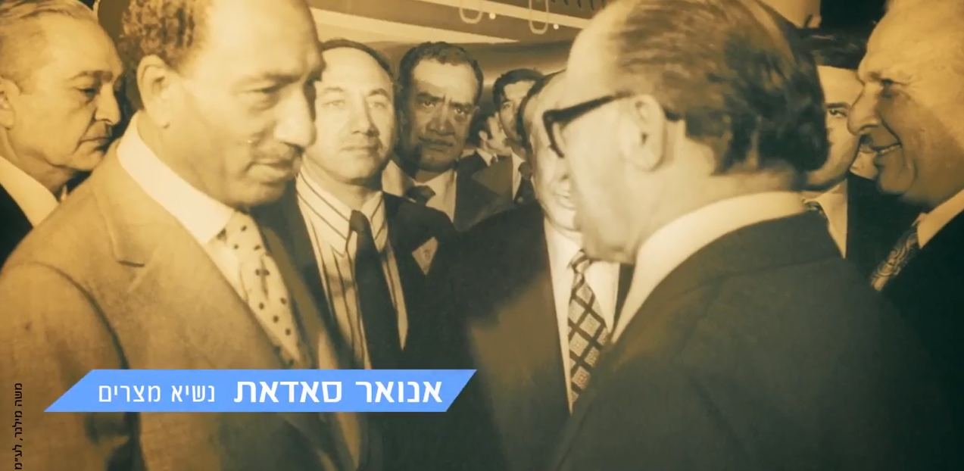
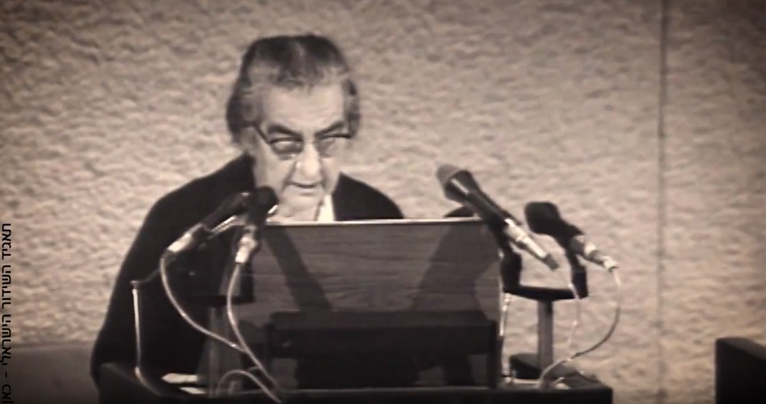
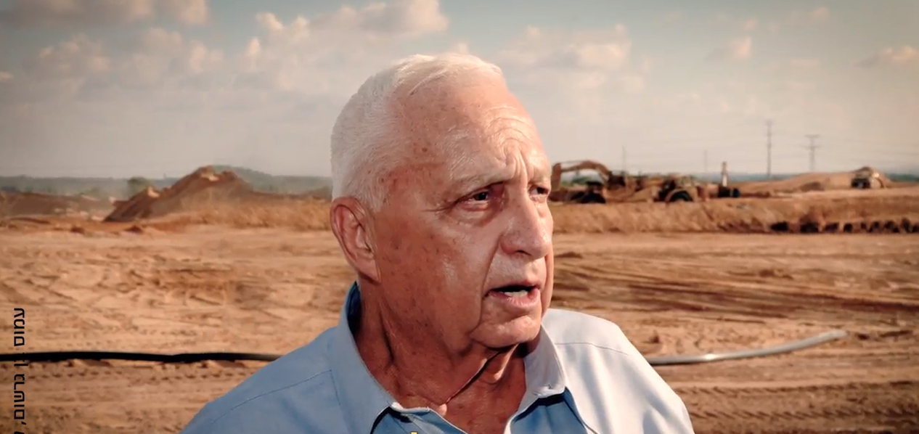
הסרטונים שהוצגו במחקר
ביקור סאדאת
מלחמת יום כיפור
ההתנתקות

Slide 5

סיכום והמלצות

Slide 6
סיכום תמונת המצב והשפעת הקמפיין
 | חשיפה לפרסום
 | לא נחשפו (N= 285) | נחשפו (N= 217)
סה"כ הערכה לפועלה של כנסת ישראל | 24% | 28%
שינוי חיובי בעמדה כלפי פועלה של כנסת ישראל | 11% | 12%
הכנסת לוקחת חלק באירועים משמעותיים שקורים במדינת ישראל מאז הקמתה | 51% | 59%
הכנסת היא גוף הפועל לשמירת ערכי הדמוקרטיה בישראל | 32% | 35%
הכנסת תורמת לאחדות העם | 11% | 16%
הכנסת מסייעת לליבון מחלוקות והגעה לקונצנזוס בכל הנוגע למתרחש במדינה | 16% | 19%
הכנסת משפיעה על החלטות המעצבות את פני האומה | 53% | 58%
הכנסת היא גוף משמעותי ומשפיע במדינה | 61% | 66%
הכנסת נותנת אפשרות ביטוי לקבוצות השונות במדינת ישראל | 30% | 32%
תחושות כלפי הכנסת
<
<
תדמית הכנסת:
עד כמה לדעתך:
(סה"כ כן)
> הבדל מובהק > הבדל אינדיקטיבי

Slide 7
סיכום תמונת המצב והשפעת הקמפיין
 | חשיפה לפרסום
 | לא נחשפו (N= 285) | נחשפו (N= 217)
סה"כ הערכת חשיבות מוסד הכנסת לדמוקרטיה הישראלית | 55% | 59%
כיצד אתה מרגיש לגבי המשפט – "בכנסת מתווכחים, מחליטים, ממשיכים ביחד" | 19% | 21%
סה"כ מידת מוערבות הכנסת במשפט אייכמן | 33% | 46%
סה"כ מידת מוערבות הכנסת בהתנתקות מעזה | 67% | 79%
סה"כ מידת מוערבות הכנסת בביקור סאדאת בישראל | 51% | 67%
סה"כ מידת מוערבות הכנסת בהסכם השילומים עם גרמניה | 45% | 58%
סה"כ מידת מוערבות הכנסת בבחירת נשיא המדינה הראשון | 43% | 57%
סה"כ מידת מוערבות הכנסת במלחמת יום כיפור | 38% | 48%
סה"כ מידת מוערבות הכנסת בסיפוח רמת הגולן | 42% | 56%
סה"כ מידת מוערבות הכנסת בהתמודדות עם השלכות רצח רבין | 39% | 48%
<
<
<
<
<
<
<
<
> הבדל מובהק > הבדל אינדיקטיבי

Slide 8
סיכום - הערכת הקמפיין
חשיפה נעזרת למחצה – 38% נחשפו לסרטונים באופן נעזר למחצה.
חשיפה נעזרת – 65% נחשפו לסרטונים באופן נעזר, כאשר הסרטון העוסק בביקור סאדאת והסרטון העוסק בהתנתקות צויינו בשיעורים הגבוהים ביותר.
אהדה – לסרטונים העוסקים בביקור סאדאת ובמלחמת יום כיפור אהדה בינונית – גבוהה. לעומתם, לסרטון העוסק בהתנתקות שיעורי אהדה נמוכים יותר.
סיבות לאי אהדה לסרטון – התייחסות שלילית כלשהי לאירוע המתואר בסרטון נתפס כסיבה המרכזית לאי אהדתו, סיבה זו צוינה יותר בקרב הנחשפים לסרטון ההתנתקות. הנחשפים לסרטוני ביקור סאדאת ומלחמת יום כיפור ציינו יותר כי הסרטונים מיושנים/לא רלוונטים.
המסרים העיקריים שהועברו – המסר המרכזי שצויין בשיעורים הגבוהים ביותר מתייחס לסלוגן הסרטון. הצופים בסרטון ההתנתקות ציינו יותר שהמסר קשור לדמוקרטיה, ואילו הצופים בסרטון העוסק בביקור סאדאת ציינו יותר כי המסר הינו חשיבות והשפעת הכנסת ומעט יותר להראות את החלטות ומעורבות הכנסת.

Slide 9
סיכום - תרומת הקמפיין לתדמית הכנסת
מודעות בלתי נעזרת לאירועים בהם הכנסת הייתה מעורבת - הנחשפים מודעים יותר להסכמי שלום, ההתנתקות מעזה וביקור סאדאת.
מודעות נעזרת לאירועים בהם הכנסת הייתה מעורבת - הנחשפים מודעים יותר לכל האירועים בהם כנסת ישראל הייתה מעורבת.
שינוי עמדות - 16% שינו עמדות לחיוב בעקבות הסרטונים. הסרטון העוסק בביקור סאדאת שינה עמדות לחיוב מעט יותר מסרטון ההתנתקות. סרטון ההתנתקות שינה עמדות לשלילה יותר מהסרטונים האחרים
למידה בעקבות הקמפיין - 24% ציינו כי למדו דברים חדשים מהסרטונים. הסרטון העוסק בביקור סאדאת לימד דברים חדשים במידה גבוהה יותר מסרטון ההתנתקות. בנוסף, סרטון ההתנתקות כלל לא לימד דברים חדשים בשיעורים גבוהים יותר משני הסרטונים האחרים.
תדמיות הכנסת - הכנסת נתפסת בעיקר כגוף משמעותי ובעל השפעה, ופחות כגוף התורם לאחדות העם.
  הנחשפים סבורים מעט יותר שהכנסת לוקחת חלק באירועים משמעותיים שקורים במדינת ישראל ותורמת לאחדות העם.
הערכת חשיבות מוסד הכנסת לדמוקרטיה - לאחר העלאת המודעות למעורבותה באירועים מרכזיים בחיי המדינה – 57% מעריכים את חשיבות הכנסת, ללא הבדל בין נחשפים ללא נחשפים.
אהדה לסיסמה "בכנסת מתווכחים, מחליטים, ממשיכים ביחד" - 20% הביעו תחושה חיובית, ללא הבדלים לפי חשיפה

Slide 10


תמונת מצב
אירועים מרכזיים בחודש שקדם לקמפיין
התגברות הירי מעזה
נפילת לוחם בכיר בפעילות מבצעית
המשך חקירות בתיקי נתניהו
פרישת ליברמן מהממשלה
שיח פוגעני של חברי הכנסת והשרים:
  הערת שטרן למירי רגב
  הפוסט של אורן חזן על לוסי אהריש

Slide 11

Action Items
לאור הצלחת הקמפיין במיתון הירידות בתפיסת מעמד הכנסת בתקופה מאתגרת זו, חשוב להמשיך ולפעול תקשורתית לחיזוק מעמד הכנסת באופן מתמשך.
הנחשפים לקמפיין מודעים יותר לכל תחומי הפעילות של הכנסת.
הנחשפים לקמפיין סבורים יותר שהכנסת לוקחת חלק באירועים משמעותיים שקורים במדינת ישראל מאז הקמתה.
הנחשפים לקמפיין סבורים יותר שהכנסת תורמת לאחדות העם.
1
במידה וממשיכים עם הקמפיין, מומלץ לקדם את הסרטונים על ביקור סאדאת ועל מלחמת יום כיפור ופחות את סרטון ההתנתקות.
לסרטונים העוסקים בביקור סאדאת ובמלחמת יום כיפור אהדה גבוהה יותר מהסרטון העוסק בהתנתקות.
סרטון ההתנתקות שינה עמדות לשלילה באופן חזק יותר משני הסרטונים האחרים.
סרטון ההתנתקות כלל לא לימד דברים חדשים בשיעורים גבוהים יותר משני הסרטונים האחרים.
2

Slide 12

פירוט הממצאים

Slide 13

עמדות כלפי הכנסת

Slide 14
הערכת הכנסת – כ-¼ מעריכים את התנהלות הכנסת באופן חיובי. ללא הבדלים בין נחשפים ללא נחשפים.
28%
24%
סה"כ כן:
עד כמה אתה מעריך או לא מעריך את פועלה של כנסת ישראל?

Slide 15
שינוי בהערכת פועלה של הכנסת – כעשירית חשים תחושת שינוי חיובית בהערכת פועלה של הכנסת. ללא הבדל בין נחשפים ללא נחשפים.
12%
11%
סה"כ תחושה שינוי חיובית:
האם בתקופה האחרונה חל שינוי בהערכתך את פועלה של כנסת ישראל?

Slide 16
תדמיות הכנסת – הנחשפים סבורים מעט יותר שהכנסת לוקחת חלק באירועים משמעותיים שקורים במדינת ישראל ותורמת מעט יותר לאחדות העם. בשאר הפרמטרים אין הבדל.
=הבדל קל
בגרף מוצגים האחוזים המייצגים את שיעורי ההסכמה (ציוני 4-5)
עד כמה לדעתך _________?

Slide 17

מודעות למעורבות הכנסת באירועים היסטוריים והשפעתה

Slide 18
מודעות בלתי נעזרת לאירועים בהם הכנסת הייתה מעורבת – הנחשפים מודעים יותר להסכמי שלום, ההתנתקות מעזה וביקור סאדאת.
= הבדל מובהק
תשובות נוספות צויינו באחוזים נמוכים יותר
באילו אירועים מרכזיים שקרו מאז קום המדינה הייתה מעורבת כנסת ישראל? (שאלה פתוחה)

Slide 19
מודעות נעזרת לאירועים בהם הכנסת הייתה מעורבת – הנחשפים יותר מודעים לכל האירועים בהם כנסת ישראל הייתה מעורבת.
= הבדל מובהק
למיטב ידיעתך, באילו מהאירועים הבאים כנסת ישראל הייתה מעורבת?

Slide 20
הערכת חשיבות מוסד הכנסת לדמוקרטיה לאחר העלאת המודעות למעורבותה באירועים מרכזיים בחיי המדינה – אין הבדל בין נחשפים ללא נחשפים לגבי הערכת חשיבות מוסד הכנסת לדמוקרטיה הישראלית.
59%
55%
סה"כ במידה רבה:
הכנסת היתה מעורבת באירועים הבאים- משפט אייכמן, ההחלטה על ההתנתקות, ביקור סאדאת בישראל, החלטה על הסכם השילומים עם גרמניה, בחירת נשיא המדינה, מלחמת יום כיפור, החלטה על סיפוח רמת הגולן והתמודדות עם השלכות רצח רבין. האם כאשר אתה קורא על פעולות הכנסת בעבר אתה מעריך יותר את חשיבות מוסד הכנסת לדמוקרטיה הישראלית?

Slide 21
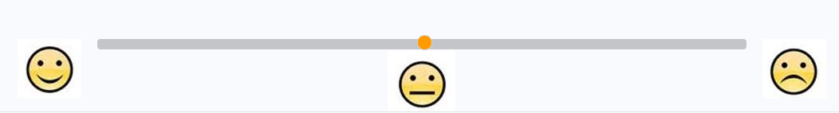
אהדה לסיסמה "בכנסת מתווכחים, מחליטים, ממשיכים ביחד" – ⅕ הביעו תחושה חיובית, ללא הבדלים בין נחשפים ללא נחשפים.
45.0
44.0
ציון ממוצע:
כלל המדגם
20%
כיצד אתה מרגיש כלפי המשפט - "בכנסת מתווכחים, מחליטים, ממשיכים ביחד"

Slide 22
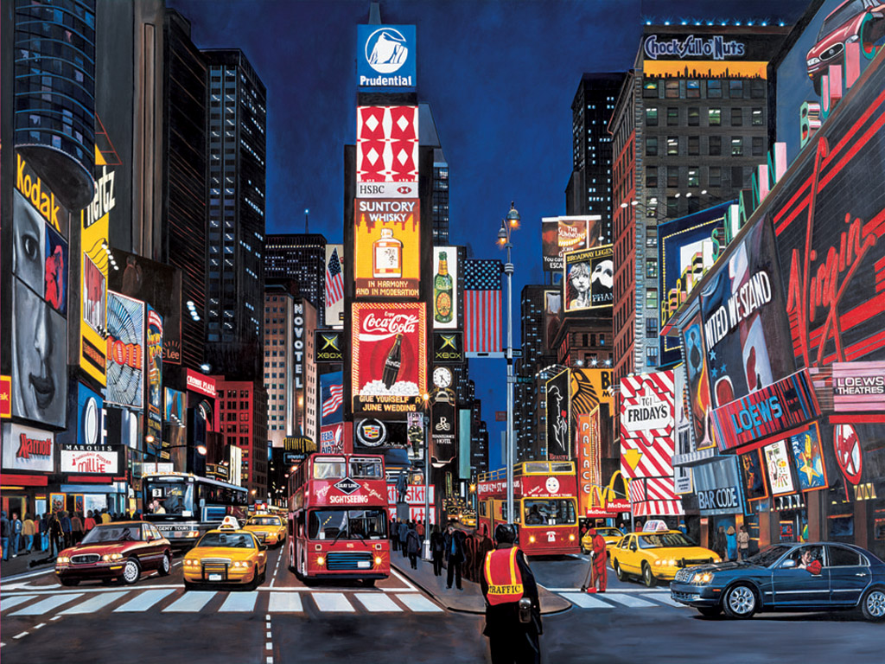

ביצועי הקמפיין הפרסומי

Slide 23
בולטות – 65% נחשפו לפרסום באופן נעזר. גם באופן נעזר למחצה ממצאים דומים.
62%
לא ראיתי את הסרטונים
35%
לא ראו את הפרסום
נעזרת
למחצה
נעזרת
65%
ראו את הפרסום
38%
ראיתי את הסרטונים
בחודשים האחרונים, ממש לפני מהדורת החדשות, בדקה לשמונה, הופיעו סרטונים על כנסת ישראל. האם ראית סרטונים אלו? אם כן, מה זכור לך מהסרטונים שראית? אנא ציין כל פרט הזכור לך
האם ראית את סרטון זה או סרטון דומה על כנסת ישראל?

Slide 24

מודעות נעזרת לסרטונים – המודעות לסרטון העוסק בביקור סאדאת בישראל והסרטון בנושא ההתנתקות הם הסרטונים שצוינו בשיעורים הגבוהים ביותר.
217- נחשפו לסרטונים
איזה מהסרטונים הבאים של כנסת ישראל ראית לפני המענה על סקר זה?

Slide 25
אהדה – לסרטונים העוסקים בביקור סאדאת ובמלחמת יום כיפור אהדה בינונית – גבוהה. לעומתם, לסרטון העוסק בהתנתקות שיעורי אהדה נמוכים יותר.
סה"כ אהבו:
71%
62%
>
41%
באיזו מידה אהבת את הסרטון בו צפית כעת?

Slide 26
סיבות אי אהדה לסרטונים – התייחסות שלילית כלשהי לאירוע המתואר בסרטון נתפס כסיבה המרכזית לאי אהדתו, סיבה זו צוינה יותר בקרב הנחשפים לסרטון ההתנתקות. הנחשפים לסרטוני ביקור סאדאת ומלחמת יום כיפור ציינו יותר כי הסרטונים מיושנים/לא רלוונטים.
ייצוג יתר לסרטון ההתנתקות
ייצוג יתר לסרטונים:
ביקור סאדאת
מלחמת יום כיפור
93- לא אהבו את הסרטונים
מדוע לא אהבת את הסרטון? (רק מי שסימן תשובות 1 ו-2 בסקאלת מידת אהדה לסרטון)

Slide 27
הבנת המסר – המסר המרכזי שצויין בשיעורים הגבוהים ביותר מתייחס לסלוגן הסרטון. הצופים בסרטון ההתנתקות ציינו יותר שהמסר קשור לדמוקרטיה, ואילו הצופים בסרטון העוסק בביקור סאדאת ציינו יותר כי המסר הינו חשיבות והשפעת הכנסת ומעט יותר להראות את החלטות ומעורבות הכנסת.
  = הבדל מאחד הסרטונים
  = הבדל משני הסרטונים
מה לדעתך היה המסר של סרטון זה על כנסת ישראל? מה לדעתך רצו לומר בו?

Slide 28
תפיסת שינוי עמדות – 16% שינו עמדות לחיוב בעקבות הסרטונים. הסרטון העוסק בביקור סאדאת שינה עמדות לחיוב מעט יותר מסרטון ההתנתקות. בנוסף, סרטון ההתנתקות שינה עמדות לשלילה באופן חזק יותר משני הסרטונים האחרים.
כלל המדגם –
16%
20%
15%
13%
סה"כ שינוי חיובי:
>
  = הבדל קל מלפחות אחד מהסרטונים
האם סרטון זה משפיע על עמדתך לגבי כנסת ישראל?

Slide 29
לימוד דברים חדשים – 24% ציינו כי למדו דברים חדשים מהסרטונים. הסרטון העוסק בביקור סאדאת לימד דברים חדשים במידה גבוהה יותר מסרטון ההתנתקות. בנוסף, סרטון ההתנתקות כלל לא לימד דברים חדשים בשיעורים גבוהים יותר משני הסרטונים האחרים.
כלל המדגם –
24%
28%
25%
18%
סה"כ במידה רבה:
>
  = הבדל מלפחות אחד מהסרטונים
באיזו מידה סרטון זה על כנסת ישראל לימד אותך דברים חדשים שלא ידעת עד כה?

Slide 30
תודה

